Slide 1
Сабақтың тақырыбы:
Мәтін және оның түрлері
Сабақтың мақсаты:
Тірек сөздер/көмекші сөздер арқылы мəтін түрлерін (əңгімелеу, сипаттау, пайымдау) жəне оның құрылымдық бөліктерін анықтау

Slide 2
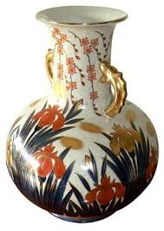
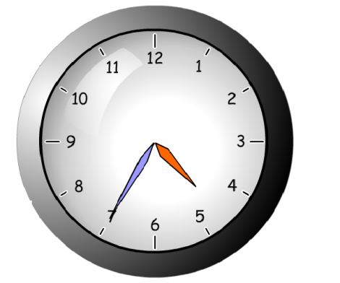
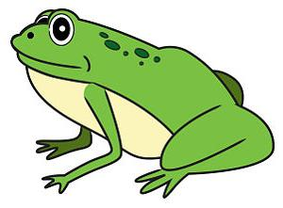
`
Ребусты шеш
````
``

Slide 3
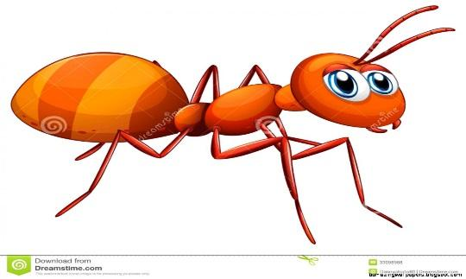

Құмырсқа

Slide 4
Мәтінді тыңда.
Мәтіннен тірек сөздері тап.
Сызба бойынша мәтін бөліктерін тап.
Ғылыми мәтін екенін дәлелде.

Slide 5
Ғылыми мәтін — зат не құбылыс ғылыми негізде сипатталып, дәлелдеуді қажет ететін стильдің бір түрі. Ал, пікір дұрыстығын дәлелдеу үшін ғылыми мәтінге нақтылық, логикалық, мазмұн
дәлелділігі қажет.

Slide 6
Тірек сөздерді тап
Құмырсқа, ұйымшыл, илеу, шыбын-шіркей, зиянды заттар, табиғат, қорғау.

Slide 7
Мәтін бөліктерін тап
Құмырсқаның пайдасы
Дәлелденетін пікір
Дәлелдеу пікірі
Қорытынды

Slide 8
Құмырсқа – ұйымдасып, жабыла жұмыс істейтін жәндік.
Орманда жүріп адасып кетсеңіз құмырсқаның илеуіне қарап бағыт-бағдарды анықтап алуға болады
Өйткені құмырсқалар өз илеуін солтүстікке қаратып салады екен.
Сондықтан олардың илеуін бұзбаған, баспаған дұрыс. Қайта қорғау керек

Slide 9
2-тапсырма. (50-жаттығу, 31-бет)
Сөйлемдердің жалғасын тауып, көшіріп жаз.
Құмырсқа – пайдалы жәндік, өйткені .........
Ауа тазарды, себебі ........
Дала аппақ, өйткені ..........

Slide 10
Құмырсқа – пайдалы жәндік, өйткені еңбекшіл.
Ауа тазарды, себебі жаңбыр жауды.
Дала аппақ, өйткені қар жауды.

Slide 11
Көлденеңінен:
Қанаты жоқ – ұшады
Аяғы жоқ – желеді,
Аузы жоқ ұлиды.
2. Тама-тама тас тескен.
Тігінен:
3.Көк көрпенің мақтасы
Әр жерде жүр бытырап.
4.Көзге ілінбейді,
Жұтсаң білінбейді.
 |  |  | 4.
3.
1.
2.

Slide 12
 |  |  | А
 |  |  | У
Б | О | Р | А | Н
Ұ
Л
Т | А | М | Ш | Ы

Slide 13


